Slide 1





STRUMENTI e servizi FINANZIARI 2025

Slide 2
Scenario attuale
Gli INCENTIVI FISCALI EcoBonus e Bonus Casa continuano nel 2025, ma con
modifiche rispetto ai precedenti anni
Il SuperBonus resta per alcuni lavori iniziati nel 2024 o per casistiche definite (interventi in comuni terremotati dal 2009 in poi, APS, ODV e Onlus)
È attivo l’incentivo CONTO TERMICO 2.0 (è stata pubblicata la nuova versione 3.0)
È possibile combinare INCENTIVO + FINANZIAMENTO per il mercato residenziale (privati) e i condomini

Slide 3
DETRAZIONI FISCALI
Per il 2025 è in vigore:
BONUS CASA con detrazione fiscale del 50% e 36% per privati
ECOBONUS con detrazione fiscale del 50% e 36% per privati e aziende
Detrazione in 10 anni
Per lavori di riqualificazione energetica, sostituzione impianti di climatizzazione invernale, installazione di collettori solari termici e fotovoltaico.
STOP incentivi per sostituzione dell’impianto esistente con caldaie alimentate a combustibili fossili, comprese quelle a condensazione.
N.B. Il blocco alle caldaie non vale per le Pubbliche Amministrazioni che aderiscono al Conto Termico 2.0 (attualmente in vigore)

Slide 4
DETRAZIONI FISCALI
TIPO BONUS | 2024 | 2025
Bonus Casa art.16-bis (Detrazione IRPEF) | 50% IMMOBILE ABITATIVO - Proprietari - Titolari di diritto reale godimento - Locatari e comodatari - familiari conviventi - convivente more uxorio - componente unione civile | 50% ABITAZIONE PRINCIPALE - Proprietari - Titolari di diritto reale di godimento 36% ALTRO IMMOBILE ABITATIVO E ALTRI CASI
Ecobonus art.14 DL 63/2013 (Detrazione IRPEF e IRES) | 50% o 65% IMMOBILE ESISTENTE - Proprietari - Titolari di diritto reale godimento - Locatari e comodatari - Familiari conviventi - Convivente more uxorio - Componente unione civile | 50% ABITAZIONE PRINCIPALE - Proprietari - Titolari di diritto reale di godimento 36% ALTRO IMMOBILE ABITATIVO E ALTRI CASI

Slide 5
DETRAZIONI FISCALI
 | DETRAZIONE FISCALE 2025
LAVORI INCENTIVABILI | Sostituzione di impianti di climatizzazione invernale con sistemi ibridi o pompe di calore ad alta efficienza Sostituzione di scaldacqua tradizionali con scaldacqua a pompa di calore, dedicati alla produzione di ACS Installazione di collettori solari termici 4. Installazione fotovoltaico
PARTE INCENTIVABILE | 50% o 36% della spesa (a seconda del diritto del beneficiario sull’immobile)
MODALITÀ E TEMPI DI EROGAZIONE | Detrazione fiscale annua in 10 anni

Slide 6

CONTO TERMICO 2.0
CONTO TERMICO 2.0 che incentivo è?
Incentivo economico fino al 65% che viene erogato direttamente sul c/c tramite bonifico bancario dal GSE in modo rateale
Dedicato a Scuole, Comuni, Case popolari 400 mln anno
Dedicato a Persone fisiche, Imprese, Condomini 500 mln anno
Premia interventi che apportano fonti rinnovabili
Premia interventi che incrementano l’efficienza energetica (P.A.)

Slide 7
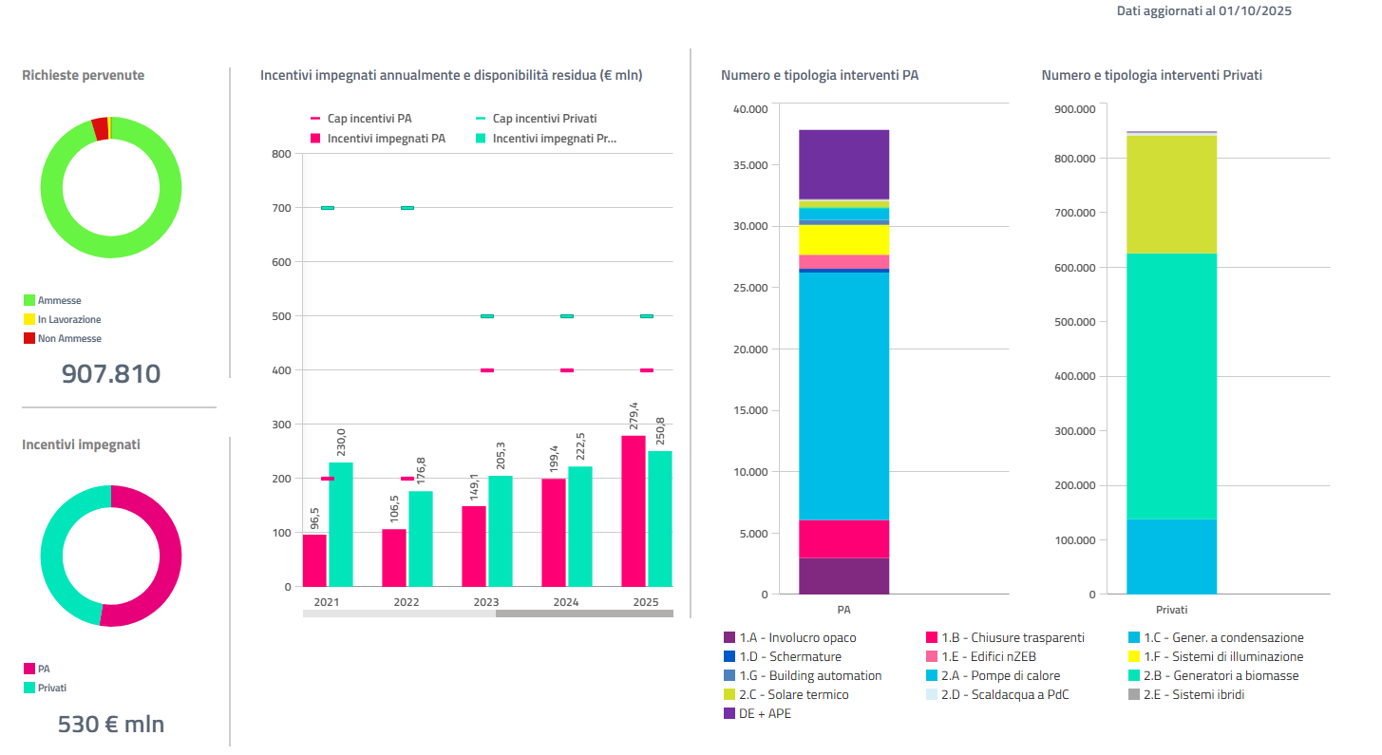

Slide 8
CONTO TERMICO 2.0
CONTO TERMICO 2.0 che incentivo è?
Interventi incentivati:
Solare termico nuova installazione o integrazione
Pompe di calore sostituzione
Scaldaacqua in pompa di calore sostituzione
Sistemi ibridi sostituzione
Caldaie a condensazione (P.A.) sostituzione

Slide 9
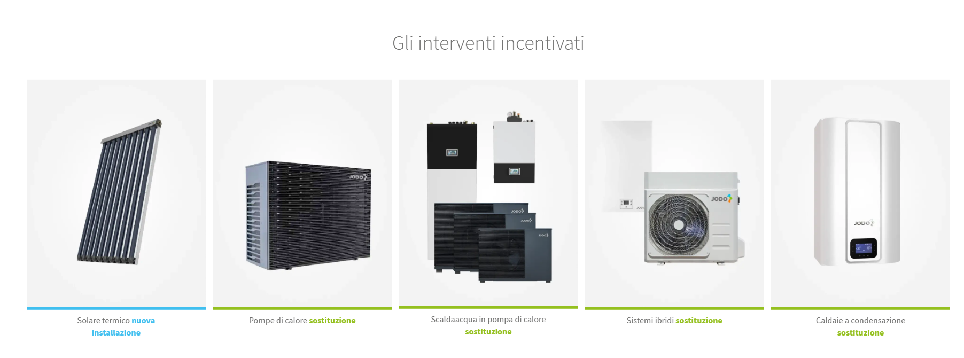
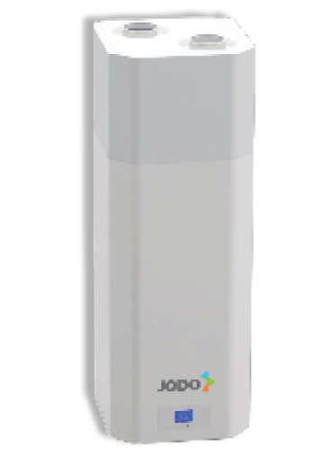
CONTO TERMICO 2.0
CONTO TERMICO 2.0 che incentivo è?

Slide 10

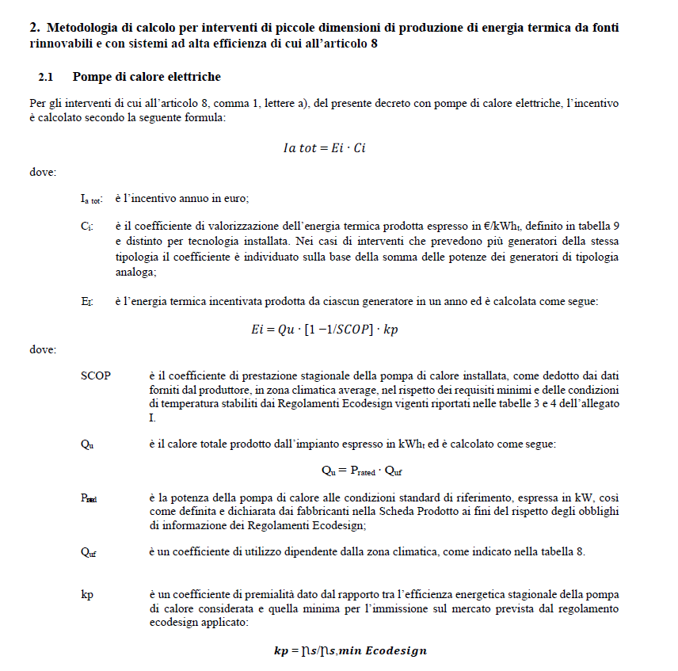
CONTO TERMICO 3.0
CONTO TERMICO 3.0 cosa cambia?
Revisione dei massimali di spesa in considerazione dell’aumento dei prezzi
Aumento delle somme erogate attraverso una modifica del calcolo dell’incentivo

Slide 11
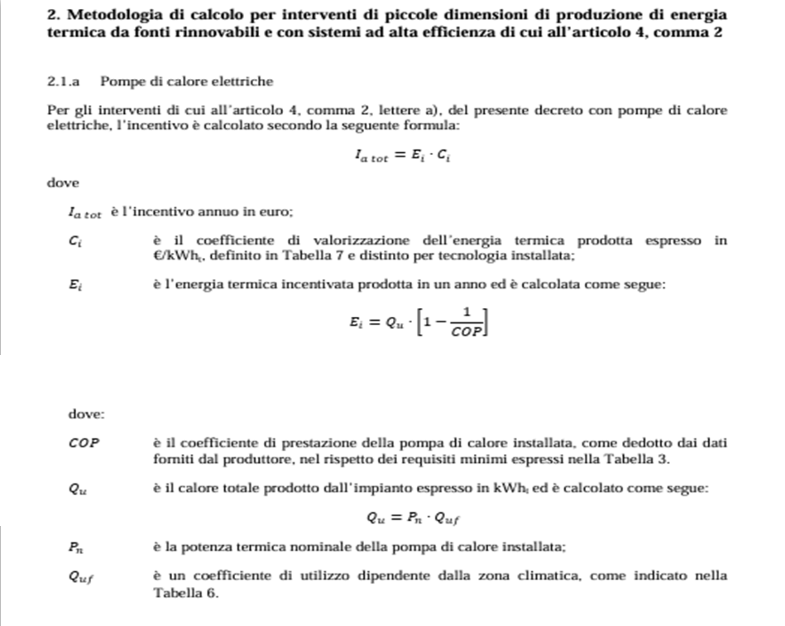
Differenze del calcolo incentivo 2.0 vs 3.0
CONTO TERMICO 2.0
CONTO TERMICO 3.0

Slide 12
CONTO TERMICO 3.0
CONTO TERMICO 3.0 cosa cambia?
Aumento della soglia di incentivo per l’accesso alla singola rata immediata, dai
€ 5.000 attuali a € 15.000
…………..

Slide 13
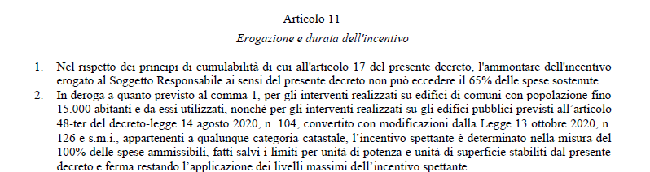
CONTO TERMICO 3.0
CONTO TERMICO 3.0 cosa cambia?
Innalzamento dell’incentivo al 100% per gli interventi su edifici a uso pubblico di proprietà di piccoli Comuni (con popolazione sotto i 15.000 abitanti)

Slide 14
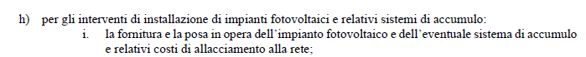
CONTO TERMICO 3.0
CONTO TERMICO 3.0 cosa cambia?
Estensione dell’incentivo agli impianti fotovoltaici con sistemi di accumulo e alle colonnine di ricarica per veicoli elettrici
N.B.
L’intervento deve essere realizzato congiuntamente alla sostituzione di impianti di climatizzazione invernale con impianti dotati di pompa di calore elettriche;
Il beneficiario deve essere un’amministrazione pubblica, o un soggetto privato se e solo se l’intervento viene realizzato su edifici appartenenti all’ambito terziario.

Slide 15
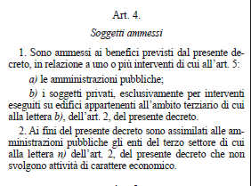
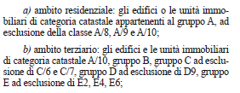
CONTO TERMICO 3.0
CONTO TERMICO 3.0 cosa cambia?
Equiparazione tra ambito terziario e amministrazioni pubbliche

Slide 16
CONTO TERMICO 3.0
CONTO TERMICO 3.0 cosa incentiva?
Sono incentivabili opere connesse alla produzione di energia termica da fonti rinnovabili e a sistemi ad alta efficienza, sempre in edifici esistenti.
Pompe di calore ad aria e ad acqua in sostituzione
Sistemi ibridi in sostituzione
Impianti solari termici per la produzione di ACS in sostituzione
Sistemi bivalenti* in sostituzione
Pompe di calore «add on»* nuova installazione
Building automation* (P.A. e ambito terziario) nuova installazione
Impianti fotovoltaici* (P.A. e ambito terziario) intervento trainato
….

Slide 17
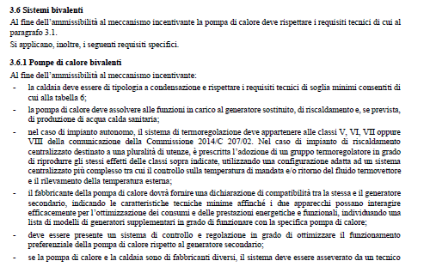
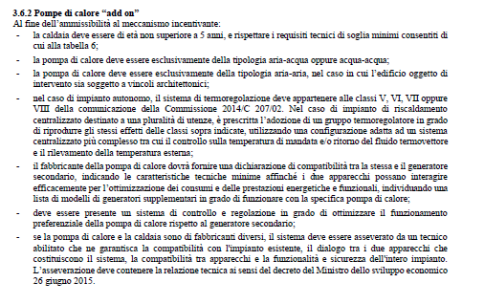
CONTO TERMICO 3.0
CONTO TERMICO 3.0 cosa incentiva?
Sistemi bivalenti
Pompe di calore «add on»

Slide 18
CONTO TERMICO 3.0
SISTEMI BIVALENTI
Un sistema bivalente è una combinazione di una pompa di calore principale con un generatore secondario
Caratteristiche:
la caldaia deve essere di tipologia a condensazione;
la pompa di calore deve assolvere alle funzioni in carico al generatore sostituito, di riscaldamento e, se prevista, di produzione di acqua calda sanitaria;
il sistema di termoregolazione deve appartenere alle classi V, VI, VII oppure VIII;
il fabbricante della pompa di calore dovrà fornire una dichiarazione di compatibilità tra la stessa e il generatore secondario;
deve essere presente un sistema di controllo e regolazione in grado di ottimizzare il funzionamento preferenziale della pompa di calore rispetto al generatore secondario;
se la pompa di calore e la caldaia sono di fabbricanti diversi, il sistema deve essere asseverato da un tecnico.

Slide 19
CONTO TERMICO 3.0
POMPA DI CALORE «ADD ON»
La pompa di calore "add on" è un sistema che affianca una caldaia a condensazione esistente
Caratteristiche:
la caldaia deve essere di età non superiore a 5 anni;
la pompa di calore può essere della tipologia aria-acqua e aria-aria;
il sistema di termoregolazione deve appartenere alle classi V, VI, VII oppure VIII;
il fabbricante della pompa di calore dovrà fornire una dichiarazione di compatibilità tra la stessa e il generatore secondario;
deve essere presente un sistema di controllo e regolazione in grado di ottimizzare il funzionamento preferenziale della pompa di calore rispetto al generatore secondario;
se la pompa di calore e la caldaia sono di fabbricanti diversi, il sistema deve essere asseverato da un tecnico.

Slide 20
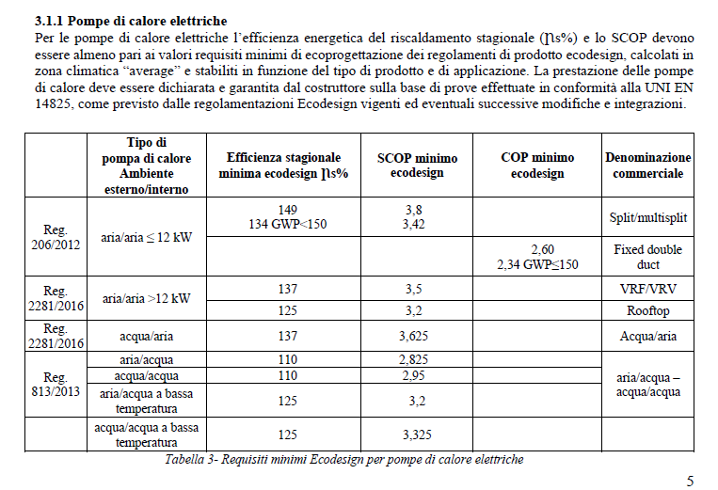
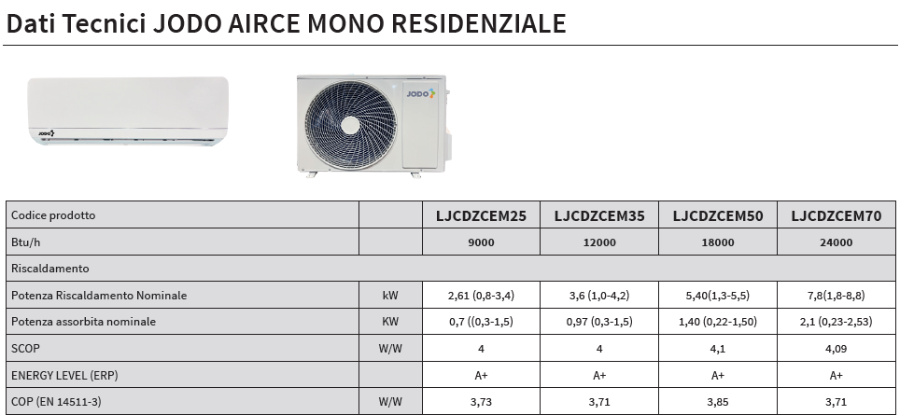
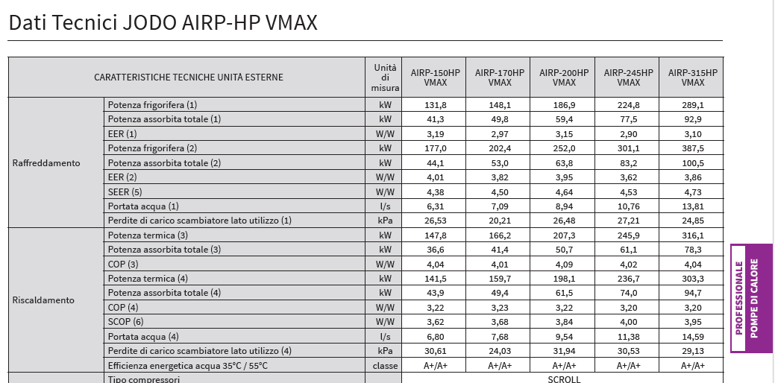
CONTO TERMICO 3.0
Requisiti pompe di calore

Slide 21
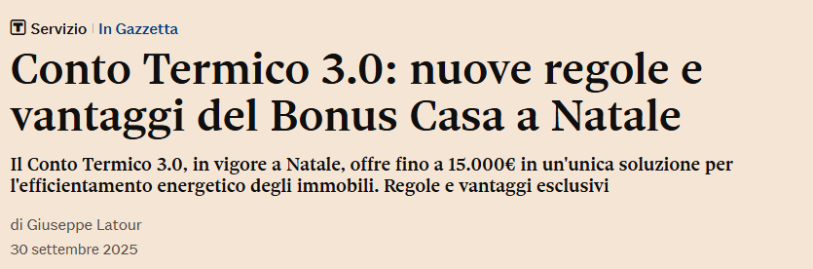
CONTO TERMICO 3.0
CONTO TERMICO 3.0 quando?
Il 26/09/2025 è stato pubblicato in Gazzetta Ufficiale il nuovo decreto che entrerà in vigore dal 25/12/2025
Il GSE, soggetto responsabile della gestione degli incentivi, aggiornerà il portale attraverso il quale sarà possibile presentare le richieste, entro 60 giorni dall’entrata in vigore del decreto (entro il 25/02/2026)

Slide 22
Incentivi a confronto
 | DETRAZIONE FISCALE 2025 | CONTO TERMICO 2.0 | CONTO TERMICO 3.0
LAVORI INCENTIVABILI | Sostituzione di impianti di climatizzazione invernale con sistemi ibridi o pompe di calore ad alta efficienza Sostituzione di scaldacqua tradizionali con scaldacqua a pompa di calore, dedicati alla produzione di ACS Installazione di collettori solari termici Installazione fotovoltaico … | Installazione in sostituzione di pompe di calore ad aria e ad acqua Installazione in sostituzione di sistemi ibridi Installazione in sostituzione di scaldacqua a pompa di calore Installazione di impianti solari termici per la produzione di ACS … | Installazione in sostituzione di pompe di calore ad aria, acqua e geotermiche Installazione in sostituzione di sistemi ibridi Installazione in sostituzione di scaldacqua a pompa di calore Installazione di impianti solari termici per la produzione di ACS Installazione di fotovoltaico Installazione di building automation …
PARTE INCENTIVABILE | 50% o 36% della spesa (a seconda del diritto del beneficiario sull’immobile) | Fino al 65% della spesa | Fino al 65% della spesa (o 100% per casistiche specifiche)
MODALITÀ E TEMPI DI EROGAZIONE | Detrazione fiscale annua in 10 anni | Accredito su c/c del Cliente in 2 mesi, 2 anni o 5 anni in base all’importo e al lavoro | Accredito su c/c del Cliente in 2 mesi, 2 anni o 5 anni in base all’importo e al lavoro

Slide 23
Incentivi a confronto con finanziamento
 | DETRAZIONE FISCALE 2025 + FINANZIAMENTO | CONTO TERMICO 2.0 + FINANZIAMENTO | CONTO TERMICO 3.0 + FINANZIAMENTO
VANTAGGI | Il cliente paga una piccola rata mensile che «ammortizza» in parte con la detrazione annuale. L’installatore viene pagato subito dalla Finanziaria | Il cliente paga una piccola rata mensile che «ammortizza» in parte in 2 mesi, 2 anni o 5 anni con l’accredito diretto dell’incentivo sul suo C/C. L’installatore viene pagato subito dalla Finanziaria | Il cliente paga una piccola rata mensile che «ammortizza» in parte in 2 mesi, 2 anni o 5 anni con l’accredito diretto dell’incentivo sul suo C/C. L’installatore viene pagato subito dalla Finanziaria

Slide 24





INCENTIVO + FINANZIAMENTO
Detrazione fiscale (Piattaforma xBonus Jodo)
Conto termico 2.0/3.0 (Piattaforma jodo.contotermico.cloud)
+ Finanziamento
PREVENTIVO
VINCENTE

Slide 25
DETRAZIONE FISCALE + FINANZIAMENTO
a. Preventivo lavoro senza Detrazione fiscale
No detrazione, il Cliente paga € 6.930,00 iva inclusa all’Installatore
b. Preventivo lavoro con Detrazione fiscale
Costo pratica: € 20 (pratica detrazione) + € 30 (pratica xEnea) + iva = € 67,00
Lavoro + Costo pratica detrazione fiscale = € 7.000,00 iva inclusa preventivo al Cliente
Il Cliente paga € 7.000,00 all’Installatore e recupera € 350,00 all’anno per 10 anni (€ 3.500,00 pari al 50% del preventivo)
c. Preventivo lavoro con Detrazione fiscale e Finanziamento
Lavoro con pratica € 7.000,00 + Finanziamento in 5 anni (60 mesi) = Rata € 140,00 al mese TAN 8,50
Il Cliente paga € 140,00 al mese per 5 anni e recupera € 350,00 all’anno per 10 anni (€ 3.500,00 pari al 50% del preventivo)
L’Installatore incassa € 7.000,00 subito a lavoro ultimato dalla Finanziaria.

Slide 26

CONTO TERMICO + FINANZIAMENTO
a. Preventivo lavoro senza Conto Termico
No incentivo, il Cliente paga € 7.000,00 iva inclusa all’Installatore
b. Preventivo lavoro con Conto Termico
Costo pratica: € 190,00 + iva = € 230,00
Lavoro + Costo pratica = € 7.230,00 iva inclusa preventivo al Cliente
Il Cliente paga € 7.230,00 all’Installatore e recupera € 3.615,00 pari al 50% del preventivo entro 120 gg dalla
presentazione della pratica al GSE.
c. Preventivo lavoro con Conto Termico e Finanziamento
Lavoro con pratica € 7.230,00 + Finanziamento in 5 anni (60 mesi) = Rata €150 al mese (TAN 8,50)
Il Cliente paga € 150,00 al mese per 5 anni e recupera € 3.615,00 pari al 50% del preventivo entro 120 gg dalla presentazione della pratica al GSE.
L’Installatore incassa € 7.230,00 subito a lavoro ultimato dalla Finanziaria.

Slide 27




PACCHETTO SERVIZI E STRUMENTI
EcoBonus/BONUS CASA + Finanziamento a rate (privati e condominio)
Conto Termico + Finanziamento a rate (privati e condominio)
Come fare?
Piattaforma xBonus Convenzione Cofidis e Xsel
Piattaforma Convenzione Cofidis e Xsel
jodo.contotermico.cloud

Slide 28
Strumenti e Servizi
SERVIZIO DETRAZIONE FISCALE
Tramite la piattaforma xBonus JODO è possibile:
inserire le pratiche di DETRAZIONE FISCALE da ECOBONUS o BONUS CASA
creare la documentazione necessaria alla detrazione
richiedere la PRATICA ENEA
scaricare un fascicolo per ogni lavoro eseguito, da consegnare al proprio Cliente per portare la fattura in detrazione nei successivi 10 anni.

Slide 29
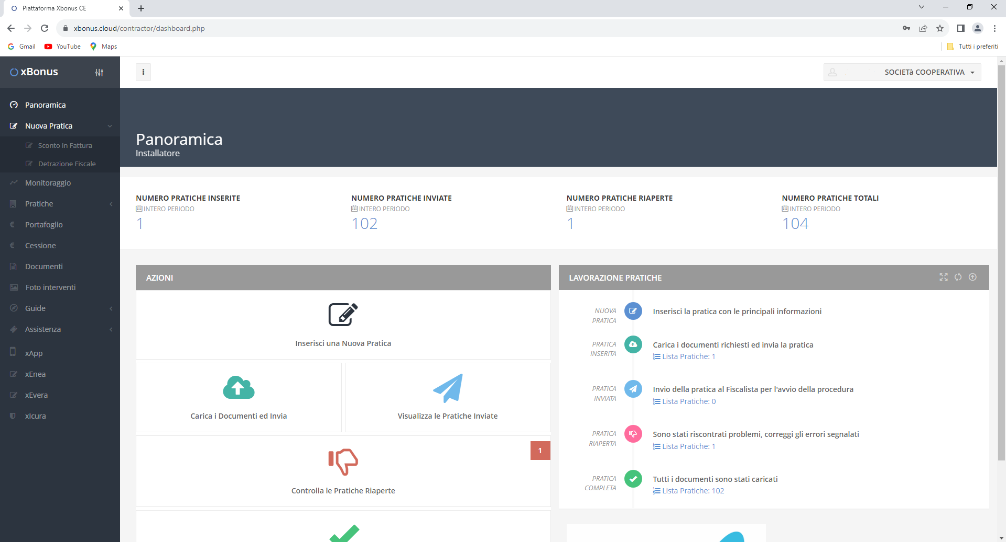
Strumenti e Servizi
Piattaforma xBonus per detrazione fiscale

Slide 30

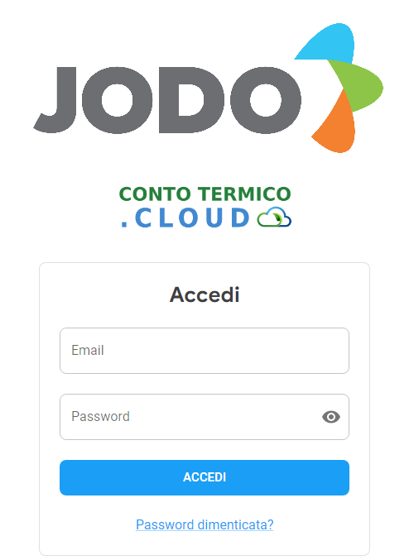
Strumenti e Servizi
SERVIZIO CONTO TERMICO
La piattaforma jodo.contotermico.cloud
Permette di:
Creare e gestire il SET DOCUMENTALE
Trasmettere la pratica al GSE
Gestire la richiesta dell’incentivo fino all’esito positivo
Il servizio prevede:
Il metodo
Consulenza telefonica
Supporto mail

Slide 31
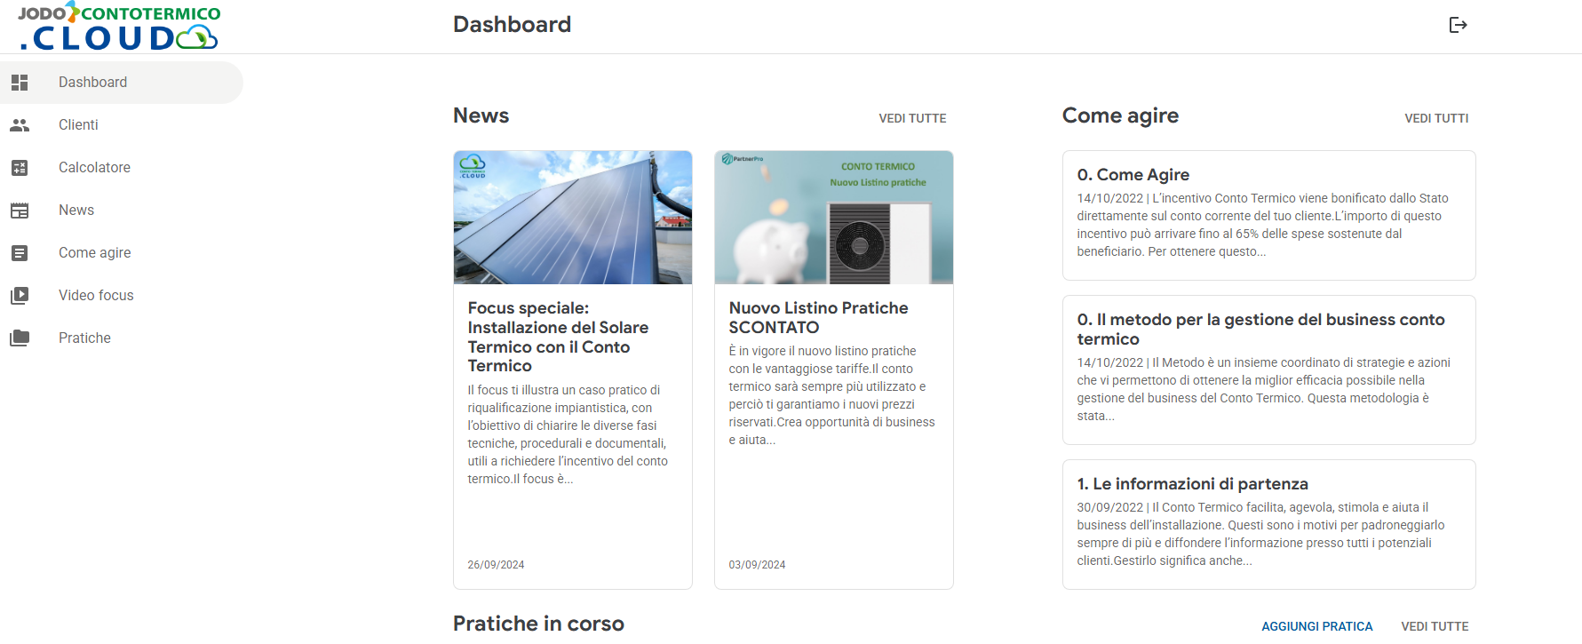
Strumenti e Servizi
SERVIZIO CONTO TERMICO

Slide 32
Strumenti e Servizi
SERVIZIO CREDITO AL CONSUMO o VENDITA A RATE
Tramite la piattaforma COFIDIS Retail è possibile:
inserire le pratiche di PRESTITO FINALIZZATO
creare la documentazione necessaria per far ottenere il finanziamento al Cliente finale
gestire e seguire la pratica fino alla liquidazione della propria fattura

Slide 33
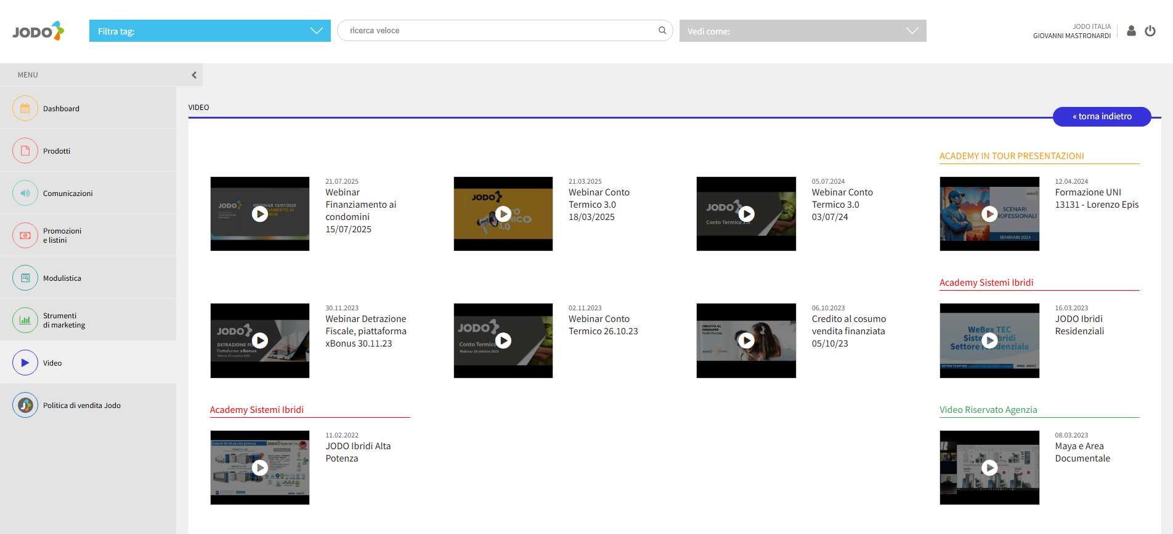
Area Documentale

Slide 34

FINANZIAMENTO AL CONDOMINIO
Per la sostituzione di centrali termiche

Slide 35
Caratteristiche del prodotto
Oggetto del finanziamento
Lavori di sostituzione e rifacimento della Centrale termica condominiale (materiale + lavoro + spese accessorie)
Beneficiario del finanziamento
CONDOMINIO con minimo 8 condomini (basta l’ok di 4 condomini + Amministratore)
Importo finanziato
Minimo € 10.000 - Max € 160.000 – importi Iva inclusa
Durata
Minimo 24 mesi - Max 72 mesi
Acconto
10% obbligatorio che il Condominio dovrà versare all‘installatore
SISTEMI PER LA CLIMATIZZAZIONE ECOLOGICA

Slide 36
Funzionamento del prodotto
Approvazione della Pratica di Finanziamento
Erogazione del finanziamento al Condominio
La Finanziaria paga l’Installatore Partner per l’intervento fatto al posto del Condominio
L’Installatore Partner riceve il pagamento dell’intera fattura da parte della Finanziaria
Il Condominio paga alla Finanziaria una rata mensile a saldo del finanziamento ricevuto
SISTEMI PER LA CLIMATIZZAZIONE ECOLOGICA

Slide 37
Costo del finanziamento
Formula Finanziamento TASSO AGEVOLATO 10% contributo Installatore Partner
Acconto 10% del totale preventivo - che il condominio verserà all’Installatore Partner Contributo 10% sul finanziato - dall’Installatore Partner alla Finanziaria
TAN sul finanziato - a carico del Condominio
24 rate 0,17%
30 rate 2,09%
36 rate 3,39%
48 rate 5,03%
60 rate 6,03%
72 rate 6,69%
Spese istruttoria € 350,00
SISTEMI PER LA CLIMATIZZAZIONE ECOLOGICA

Slide 38
Operatività
JODO ha stipulato un Accordo quadro con la Finanziaria grazie al quale l’Installatore Partner può avere accesso al Prodotto a condizioni agevolate.
L’Installatore stipula una Convenzione con la Finanziaria
L’Installatore sigla un Accordo con JODO Italia per l’utilizzo del prodotto finanziario e la fornitura della merce
L‘installatore durante l’iter riceve supporto dalla Finanziaria e da JODO Italia
SISTEMI PER LA CLIMATIZZAZIONE ECOLOGICA

Slide 39
Requisiti dell’installatore
Per accedere alla Convenzione con la Finanziaria l’Installatore partner deve avere i seguenti requisiti:
Società di capitali S.P.A. S.R.L. S.R.L.S. S.A.P.A
Fatturato di almeno € 1 Milione 2 bilanci depositati
SISTEMI PER LA CLIMATIZZAZIONE ECOLOGICA

Slide 40
Vantaggi per l’installatore
Proposta al Condominio di un PREVENTIVO VINCENTE
Strumento semplice e funzionale
Riscontro rapido con VALUTAZIONE DELLA PRATICA ENTRO MAX 5 GIORNI
Supporto in ogni fase - dalla Finanziaria - da JODO Italia
Saldo immediato della fattura da parte della Finanziaria – PAGAMENTO SICURO
SISTEMI PER LA CLIMATIZZAZIONE ECOLOGICA

Slide 41
Vantaggi per il condominio
Riqualificazione della propria centrale termica con conseguente risparmio in bolletta
Condizioni di finanziamento vantaggiose
Piccola rata mensile per lavori onerosi Possibilità di sbloccare lavori imprevisti
Nessuna necessità di apertura di un nuovo c/c bancario
Nessun vincolo per i Condomini che non sono interessati al Finanziamento
SISTEMI PER LA CLIMATIZZAZIONE ECOLOGICA

Slide 42
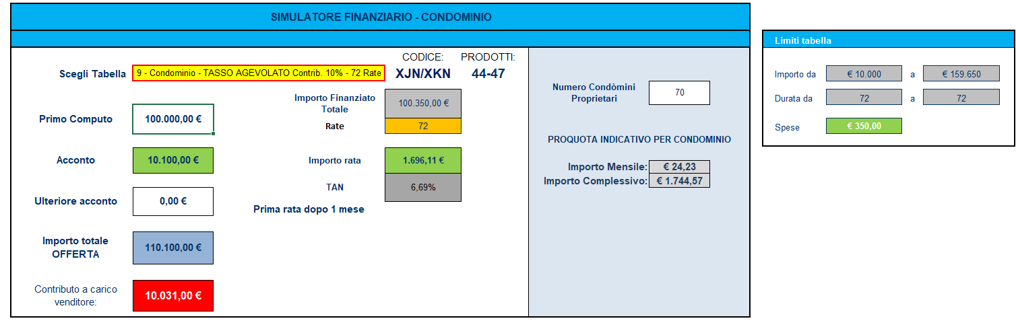
Preventivatore
SISTEMI PER LA CLIMATIZZAZIONE ECOLOGICA

Slide 43
Team Jodo Italia
Disponibile per supporto riguardante:
CONVENZIONAMENTO con la Finanziaria
ITER PRATICHE di finanziamento
RIFERIMENTO AZIENDALE:
Dott. GIOVANNI MASTRONARDI
e-mail: g.mastronardi@jodoitalia.com
tel. 045/81.30.207
SISTEMI PER LA CLIMATIZZAZIONE ECOLOGICA

Slide 44
jodoitalia.com

